Slide 1
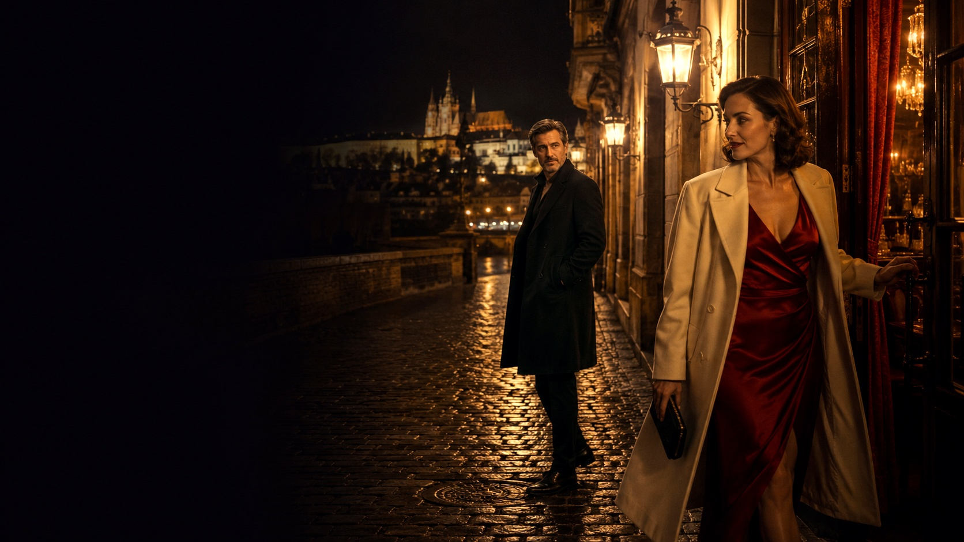
KRISTIÁNKA
“
Když si manžel začne tajně hrát na Kristiána, jeho žena mu připomene,
kdo je skutečná hlavní hrdinka.
ROMANTICKÁ KOMEDIE
CELOVEČERNÍ FILM
01
KRISTIÁNKA · pitch deck · 01

Slide 2
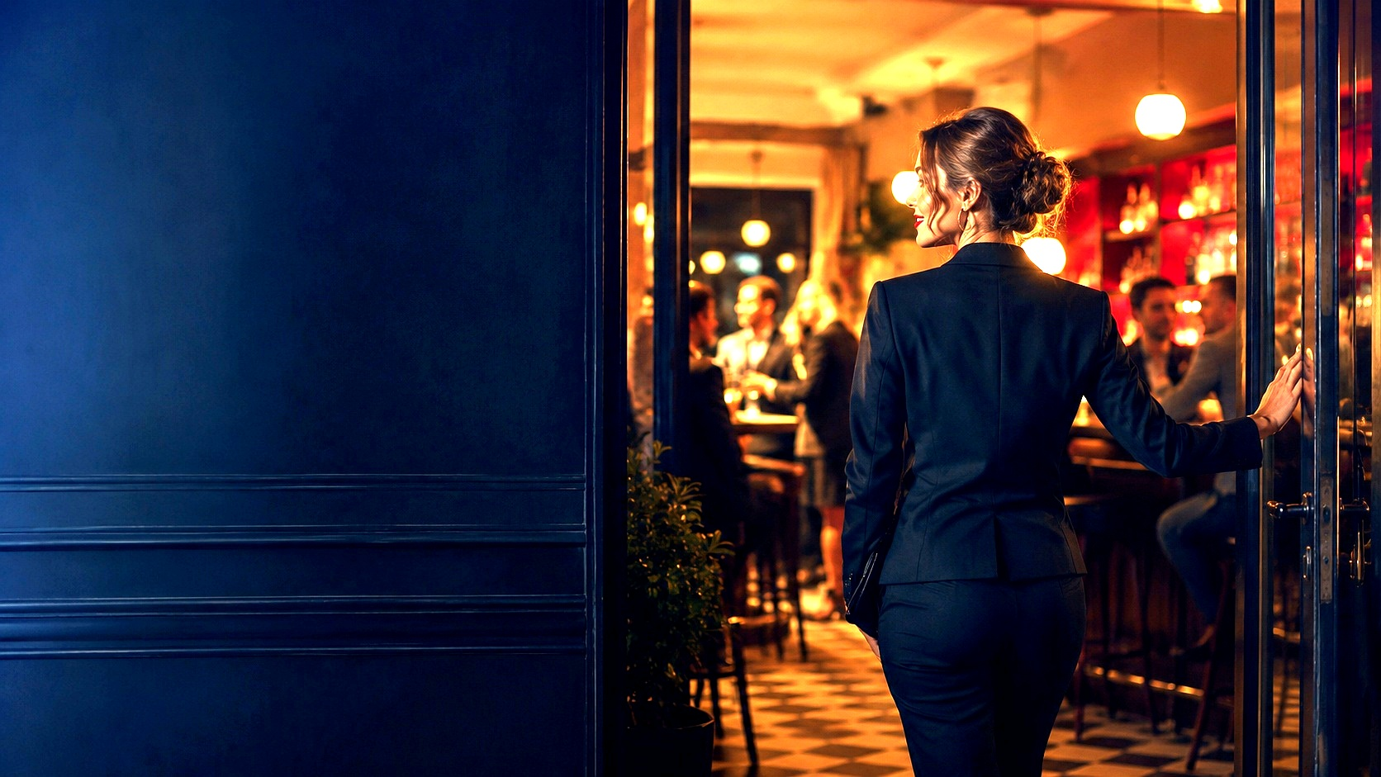
HIGH CONCEPT
Známý odkaz,
vlastní příběh
Příběh o manželství, které objevilo zvláštní, možná trochu bláznivý způsob, jak znovu najít jiskru.
01
Silný high concept
Muž si tajně zkouší roli Kristiána.
Žena pochopí pravidla hry a vstoupí do ní po svém.
02
Odkaz, který se dá prodat
Film připomíná známou českou legendu,
ale neparazituje na ní. Využívá ji jako startovní čáru.
02
KRISTIÁNKA · pitch deck · 02

Slide 3
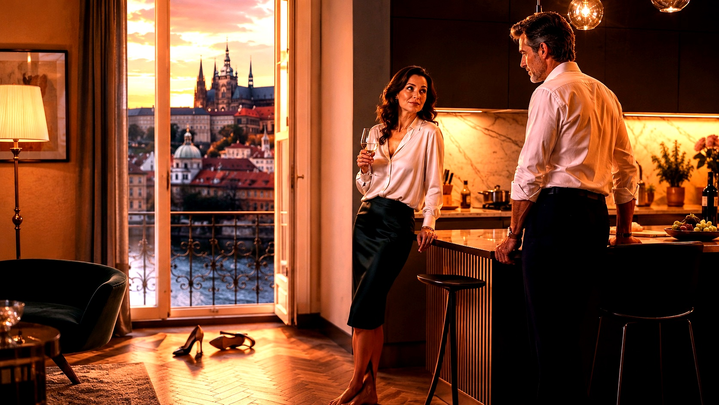
TÉMA
Tihle dva se milují.
Jen zapomněli jak.
“
Oldřichův Kristián není útěk od Adély.
Je to paradoxně cesta k ní — i když to zpočátku ani jeden z nich neví.
A Adélina hra není pomsta. Je to způsob,
jak se znovu stát zajímavou — pro sebe i pro něj.
Základní tón: něha, hravost a radost z toho,
že i po dvaceti letech může přijít překvapení.
03
KRISTIÁNKA · pitch deck · 03

Slide 4
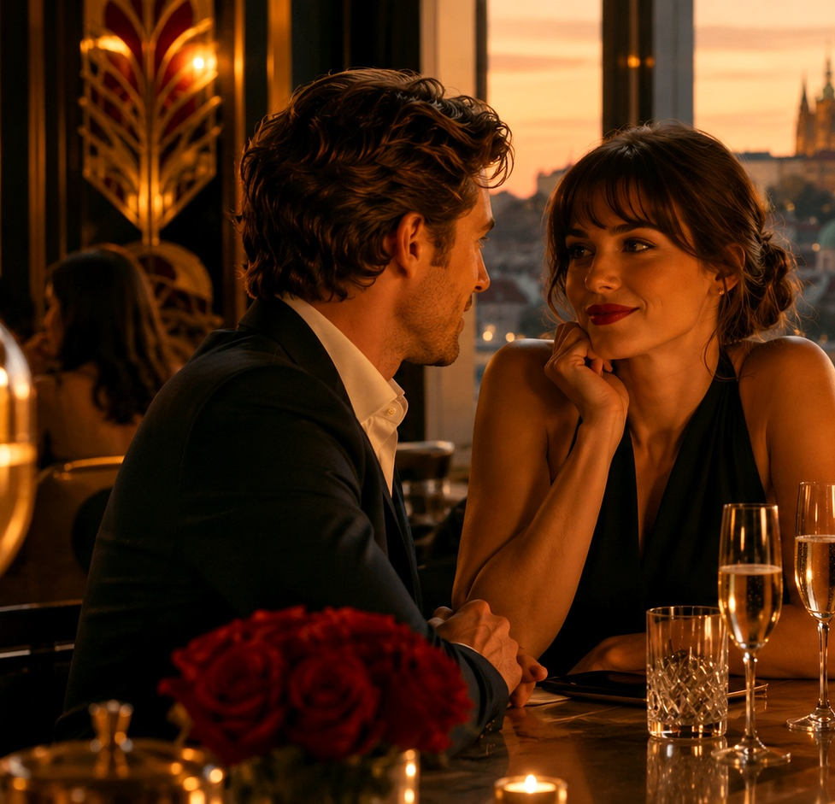
TÓN A SVĚT
Hřejivá romance
ve světle nočních podniků
„Současná Praha se potkává s ozvěnou starého filmu: bary, swing, šampaňské, noční ulice — a za tím úplně obyčejná touha být znovu viděn.“
01
Staropražská elegance
Orient Bar, rituály, Pineau des Charentes, Dom Pérignon, ústřice a Melody Makers.
02
Současný civilní humor a prostředí
Fakulta, architektonická firma, byt a manželství,
které je praktické až moc.
04
KRISTIÁNKA · pitch deck · 04

Slide 5
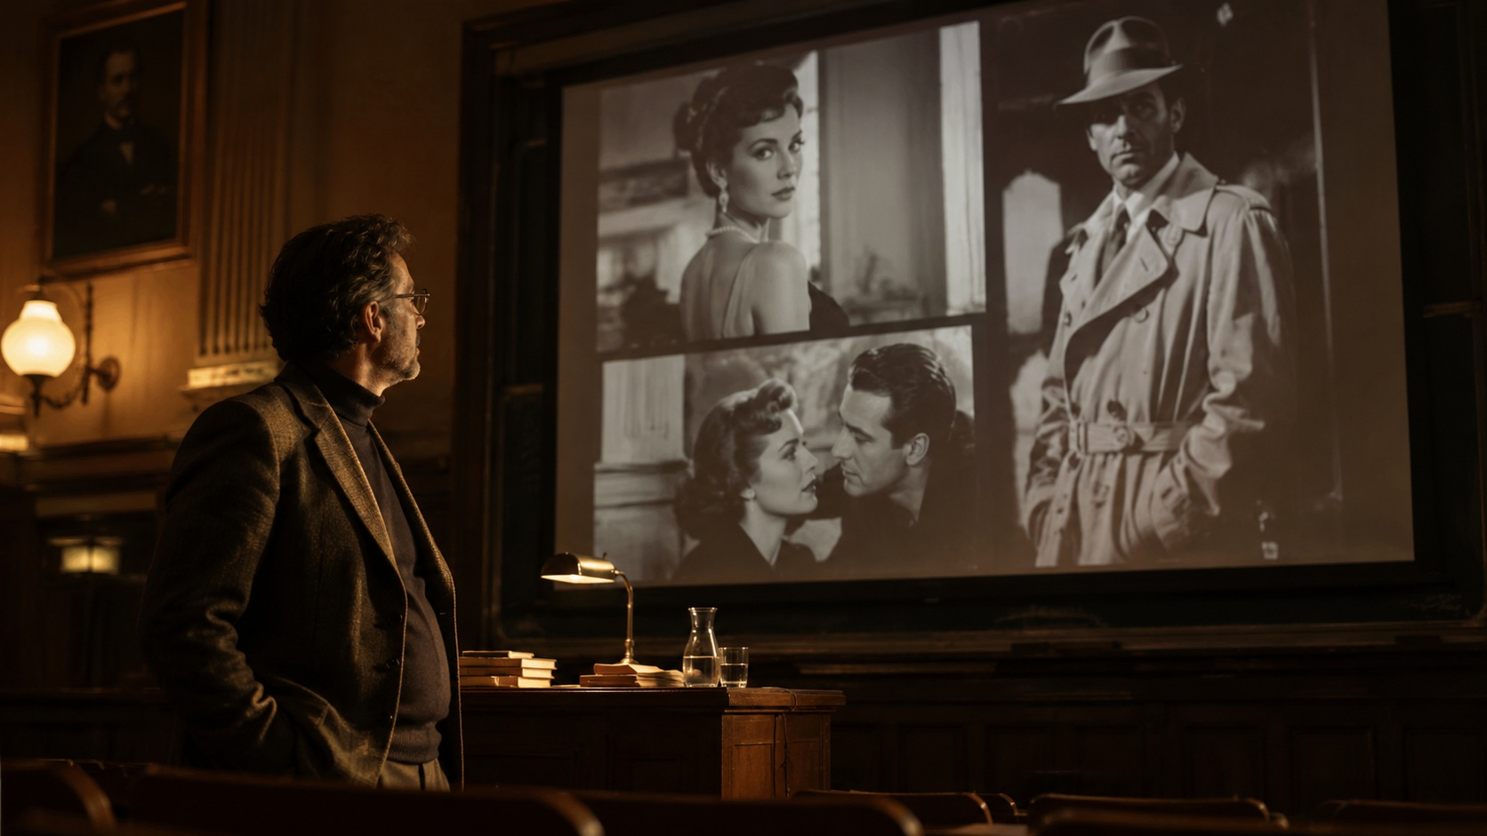
OLDŘICH
Oldřich: profesor,
který zapomněl žít
01
Starý svět
Učí o Donu Juanovi, Casanovovi a Valmontovi.
Sám ale dlouho žádné dobrodružství nezažil.
02
Maska
Jednou měsíčně se v Orient Baru promění v Kristiána: elegantní oblek, vlastní stůl, přesný rituál.
03
Zlom
To, co mělo být jen inspirací pro knihu,
postupně otevře otázku, po čem opravdu touží.
05
KRISTIÁNKA · pitch deck · 05

Slide 6
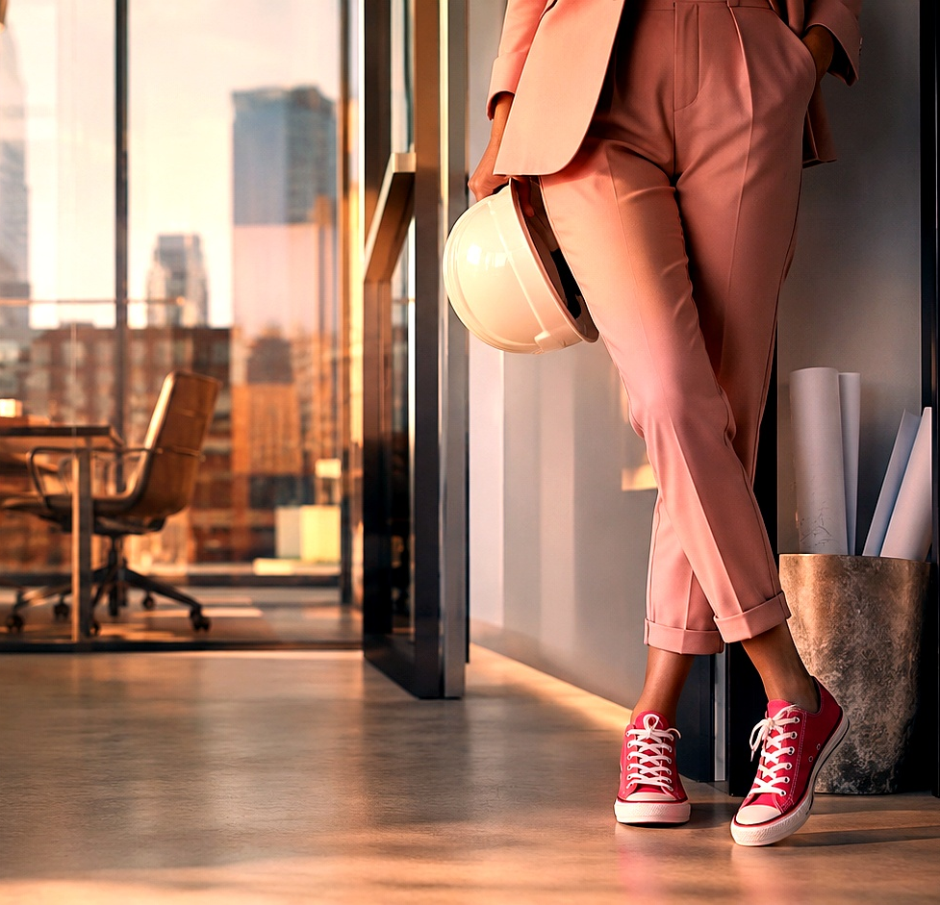
ADÉLA
Adéla: žena, která drží
svět pohromadě
Stavební inženýrka. Praktická, přirozená, bez pózy. Opravuje zásuvky, projekty i manželovy průšvihy.
01
Impuls
Nová práce, nový šéf a konkurenční prostředí,
kde musí znovu obhájit vlastní hodnotu.
02
Proměna
Z praktické Adély se stává žena,
která vstoupí do místnosti a otočí hlavy.
06
KRISTIÁNKA · pitch deck · 06

Slide 7
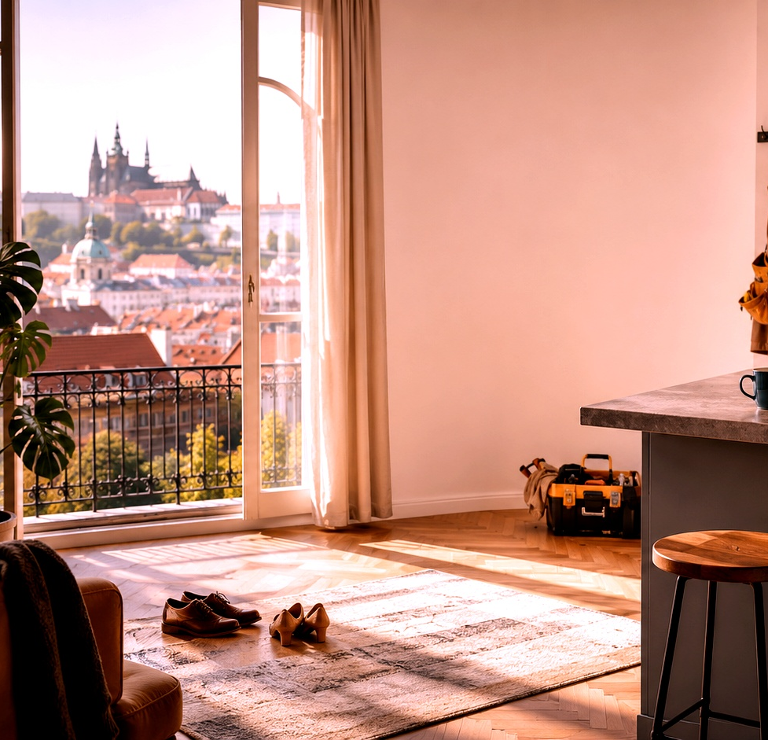
VEDLEJŠÍ POSTAVY
Každý touží
být znovu viděn
Edita
ambiciózní kolegyně, která chce rodinu, zázemí a šanci na vlastní život
Daniel
šéf a vdovec; v Adéle vidí odraz ženy, kterou ztratil
Tomáš
pragmatický kamarád, který Oldřicha do hry nevědomky postrčí
Viktor
děkan a přítel; zrcadlí Oldřichův profesní pád i možnost návratu
„Nikdo z nich není padouch. Všichni hledají lásku i místo, kde by se cítili doma.“
07
KRISTIÁNKA · pitch deck · 07

Slide 8
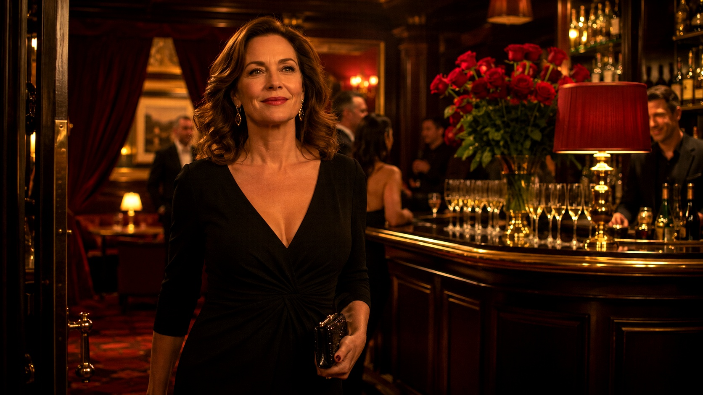
DRAMATURGICKÝ MOTOR
Dvě tajemství,
která se proplétají
Oldřich si vytvoří noční rituál, v němž je na chvíli někým jiným. Adéla pro něj připraví vlastní dobrodružství.
1
Nucená pauza na fakultě a kniha, která se roky nehýbe.
2
Proměna v Kristiána: oblek, bar, rituál a první úspěch.
3
Adéla v nové firmě získává pozornost, sebevědomí i soupeřku.
4
Edita se seznámí s Kristiánem, aniž tuší, že je to Adélin manžel.
5
Adéla s Oldřichem rozehraje vlastní partii: hotel, růže, tajemství.
6
Finále patří Kristiánce – Adéla přebírá Oldřichovu hru.
08
KRISTIÁNKA · pitch deck · 08

Slide 9
STRUKTURA
Šest klíčových zvratů
Příběh drží romantickou linku i komediální napětí: každé další tajemství paradoxně přibližuje Oldřicha a Adélu k pravdě.
1
Krize a maska
4
Manželství pod lupou
Oldřich ztrácí jistotu na fakultě a zkusí roli,
o které celý život jen přednášel.
Adéla uvidí Oldřicha jako Kristiána;
Oldřich začne žárlit na její tajemství.
2
Orient Bar
5
Kristiánka
Z nevinného experimentu se stane měsíční rituál
s přesnými pravidly.
Adéla vstoupí do Orient Baru a převezme hru
přesně ve chvíli, kdy ji Oldřich nejméně čeká.
3
Adéla v novém světě
6
Návrat domů
Nová práce, Danielova pozornost a Editina žárlivost probudí Adélinu sebejistotu.
Role končí. Zůstávají dva lidé, kteří se upřímně milují.
09
KRISTIÁNKA · pitch deck · 09

Slide 10
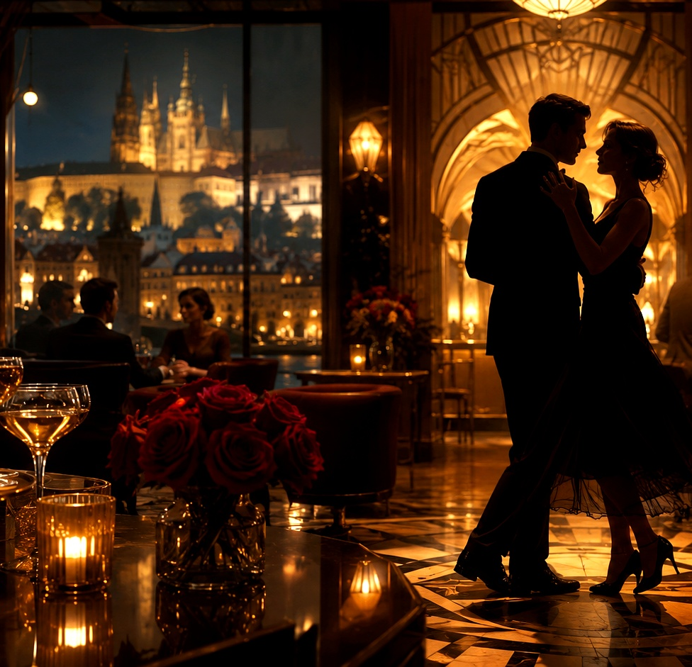
SIGNATURE SCÉNY
Obrazy, které prodají
film už v traileru
Rituál v Orient Baru
01
Šampaňské, ústřice, swing...
Profesor v obleku Kristiána
02
Oldřichův make-over: z nevýrazného akademika
se stává muž, za kterým se lidé otáčejí.
Adéla vstupuje do hry
03
Nové šaty, hotel, rudé růže a manžel,
který poprvé žárlí.
Tohle je můj manžel
04
Adéla představí Editě Kristiána jako Oldřicha.
Jeden z vrcholných komediálních momentů filmu.
05
Příchod Kristiánky
Adéla v Orient Baru převezme kontrolu nad večerem.
Tanec a cesta domů
06
Role mizí. Zůstane něha, humor a návrat k sobě.
10
KRISTIÁNKA · pitch deck · 10

Slide 11
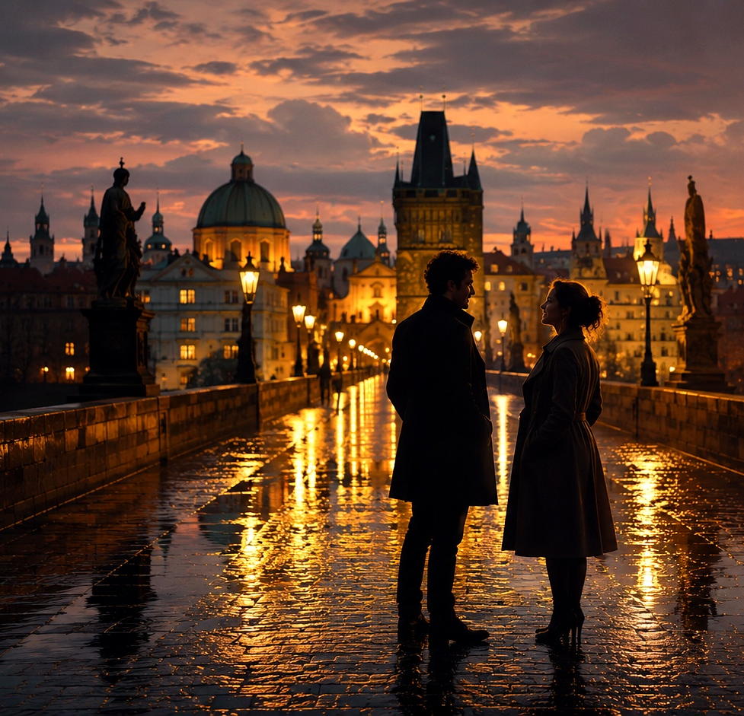
PRO DIVÁKY
Romantika pro
dospělé publikum
„Co kdybychom se na partnera, kterého máme doma, dokázali po letech podívat jako poprvé?“
01
Srozumitelný a přitažlivý námět
Manžel si tajně zkouší roli Kristiána.
Jeho žena pochopí pravidla hry a vstoupí do ní po svém.
02
Dospělý humor a něha
Smějeme se rolím, které si postavy nasazují,
ale nikdy se neposmíváme jejich citům.
11
KRISTIÁNKA · pitch deck · 11

Slide 12
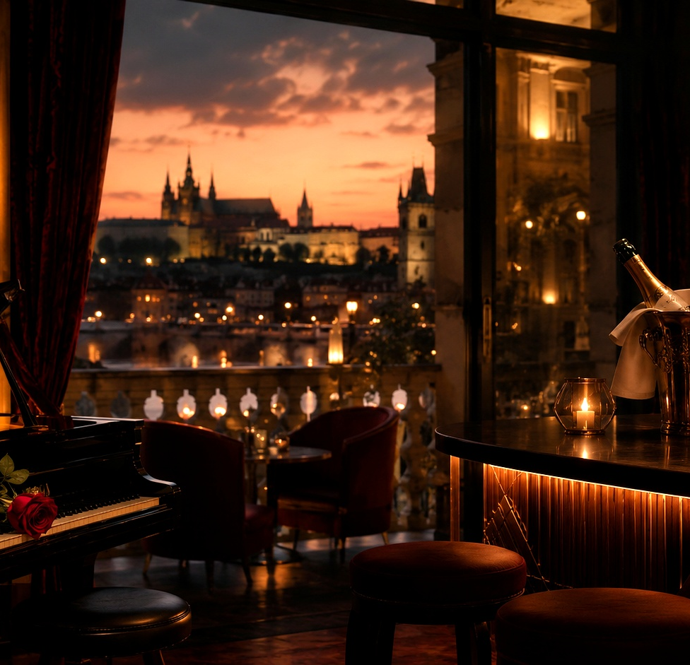
PRO PRODUCENTY A BROADCASTERY
Prémiový obsah
za rozumnou cenu
Příběh stojí na postavách, dialogu a atmosféře.
Nabízí výrazné filmové momenty bez nákladné akce.
01
Silný high concept
Jedna věta vysvětlí film i trailer.
02
Atraktivní lokace
Noční Praha, Orient Bar, fakulta, byt a moderní architektonická firma.
03
Jasná cílovka
Romantická komedie pro dospělé publikum.
12
KRISTIÁNKA · pitch deck · 12

Slide 13
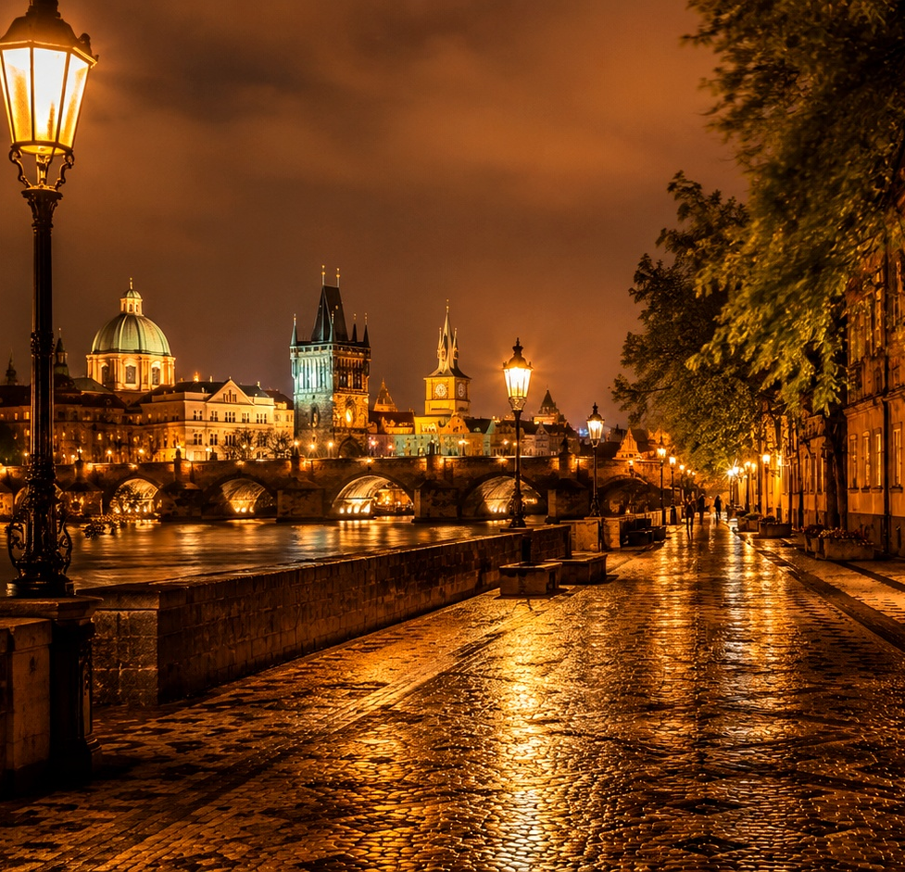
POSITIONING
Česká romantická komedie
s divácky čitelnou značkou
„Elegantní romance s civilním humorem, která využívá znalost legendárního Kristiána, ale vypráví samostatný současný příběh.“
ROMANTICKÁ KOMEDIE
SOUČASNÁ PRAHA
STAROPRAŽSKÁ ELEGANCE
LÁSKA NA CELÝ ŽIVOT
Žánrově čitelné. Emočně laskavé. Vizuálně elegantní. A přitom postavené na situacích, ve kterých se divák okamžitě pozná.
13
KRISTIÁNKA · pitch deck · 13

Slide 14
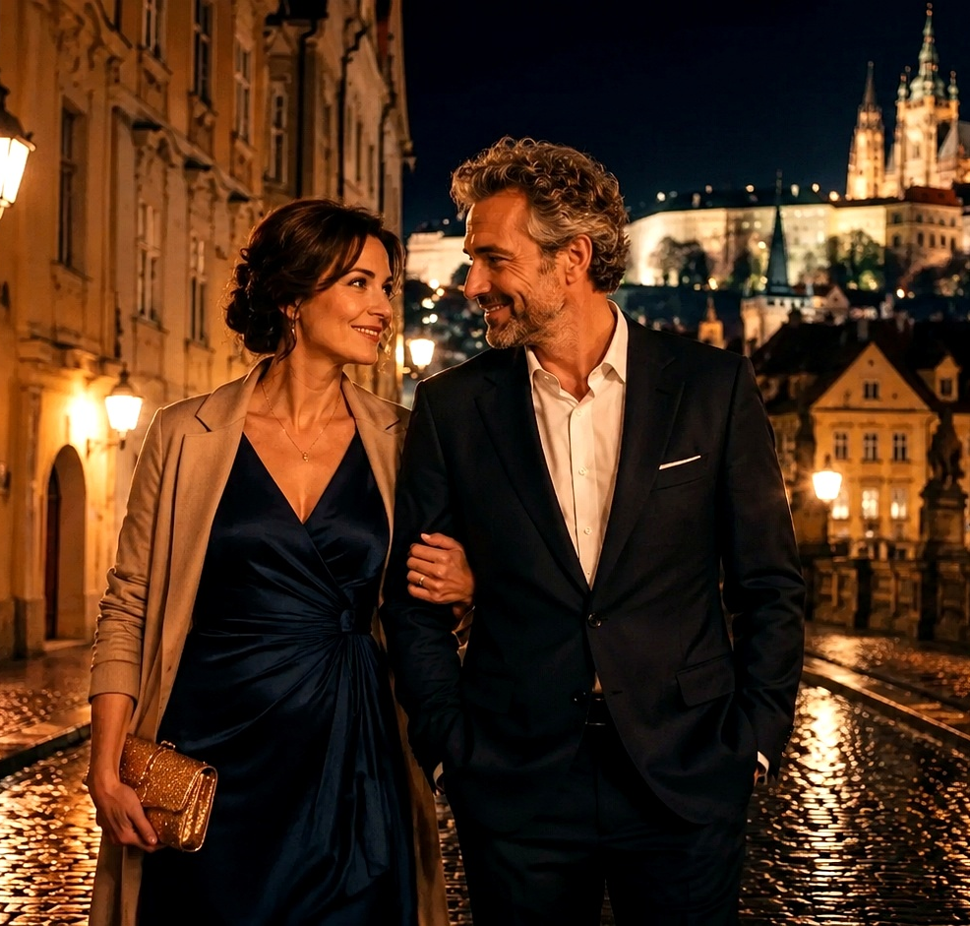
KRISTIÁNKA
„Příběh o manželství, které objevilo zvláštní, možná trochu bláznivý způsob, jak znovu najít jiskru.“
Autoři: Jan Gardner · Kateřina Gardner
Producent: Robert Plavec
Grey Wolf, a.s.
14
KRISTIÁNKA · pitch deck · 14

